Slide 1

第二十课
天上的街市
中物理

Slide 2
1.请给下面加点的字注音，并解释词语。
缥缈(piāo miǎo)：形容隐隐约约，若有若无。
定然：必定这样。珍奇：贵重稀奇。
闲游：悠闲散步。
陈列：把东西摆出来供人观看。

Slide 3
2.作者简介
郭沫若(1892—1978)，原名郭开贞，四川乐山人，我国著名的作家、诗人、历史学家、考古学家、古文字学家，代表作有诗集《女神》《星空》，戏剧《屈原》《虎符》《棠棣之花》。

Slide 4
3.背景资料
《天上的街市》选自诗人第二部诗集《星空》。1921-1923年期间，“五四”运动高潮已过，中国正处于军阀混战时期。面对半殖民地半封建社会那“冷酷如铁”“黑暗如漆”“腥秽如血”的黑暗现实，郭沫若感到极大的愤怒、苦闷和感伤，但他并没有悲观失望，依然孜孜不倦地探索和追求。1921年10月24日，作者写下了《天上的街市》。

Slide 9
说说诗人在诗歌中想象了几幅画面；并给这几幅画面拟上小标题。
【交流】天上美丽街市图
牛郎织女来往图
牛郎织女闲游图

Slide 10
2.作者为什么能写出这么美的“天上的街市”？
【交流点拨】运用了想象和联想。由街灯联想到天上的明星，又由明星联想到天上的街灯，再由天上的街灯联想到天上的街市，想象到天上必定有美丽繁华的街市和街市上闲游的人，于是又联想到传说中的牛郎织女，想象到他们提着灯笼、骑着牛涉过天河，在街上自由地行走。

Slide 11
诗人赞美天上的幸福美好，就反映出人间生活的痛苦和黑暗，表达了诗人对现实生活的强烈不满，表达了被压迫的劳苦大众的心声。

Slide 12
以《世外桃源》为题，写一首现代诗
1、仿照《天上的街市》的形式
2、运用联想和想象

Slide 13
秋 夕
【唐】杜牧
银烛秋光冷画屏，轻罗小扇扑流萤。
天阶夜色凉如水，卧看牵牛织女星。

Slide 14
七 夕
【唐】李商隐
鸾扇斜分凤幄开，星桥横过鹊飞回。
争将世上无期别，换得年年一度来。

Slide 15
鹊桥仙
【宋】秦观
纤云弄巧，飞星传恨，银汉迢迢暗度。金风玉露一相逢，便胜却人间无数。
柔情似水，佳期如梦，忍顾鹊桥归路。两情若是久长时，又岂在朝朝暮暮？

Slide 16
《秋夕》中,诗人借牛郎织女的故事反衬了宫女的孤独生活和凄凉心境，表达了诗人对封建时代妇女悲惨命运的同情；《七夕》表达了诗人悼念亡妻的悲痛之情；《鹊桥仙》表达了词人对坚贞、美好爱情的歌咏和向往。

Slide 17
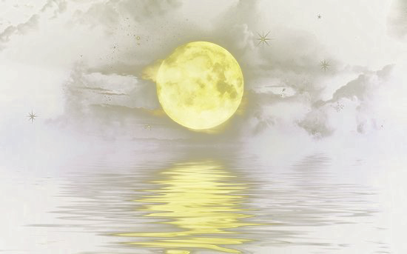
静 夜
郭沫若
月光淡淡，
笼罩着村外的松林。
白云团团，
漏出了几点疏星。
天河何处?
远远的海雾模糊。
怕会有鲛人在岸，
对月流珠？

Slide 18

“
THANKS
”

